Slide 1


どこが おなじ？

Slide 2
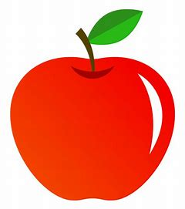
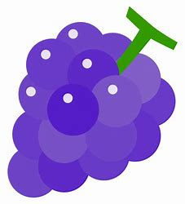
りんご と ぶどう
れんしゅう

Slide 3
かたちや いろは ぜんぜん ちがいますよね。 〇〇のなかま、とかんがえてみたら、おんなじなかまが みつかりますよ。
れんしゅう

Slide 4
「くだもの」のなかま
れんしゅう

Slide 5
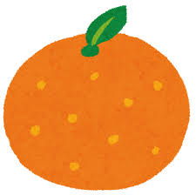
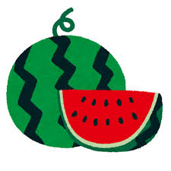
どちらも「くだもの」のなかまですね。 くだものは、ほかにも、みかんや スイカなど ありますね。
れんしゅう

Slide 6
じゃあ、 もんだいを やってみよう！

Slide 7
これから いろんな えが でてきます。 まずは、どれとどれが なかまか みつけて みよう。 そして なんのなかまか こたえよう！

Slide 8
もんだい

Slide 9
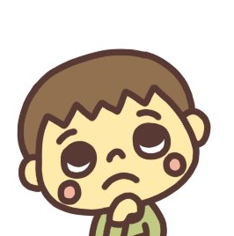

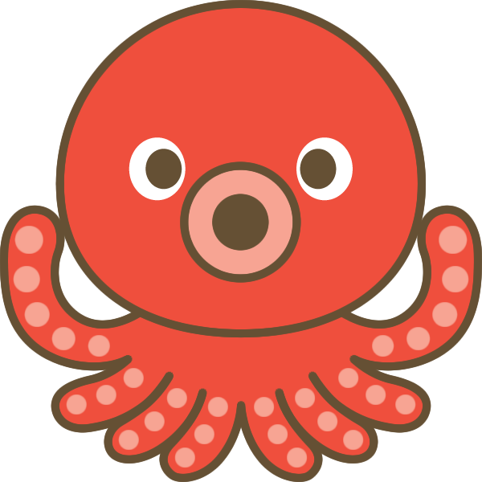

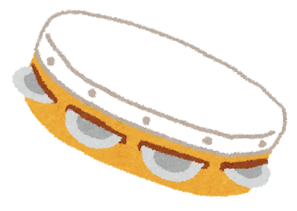
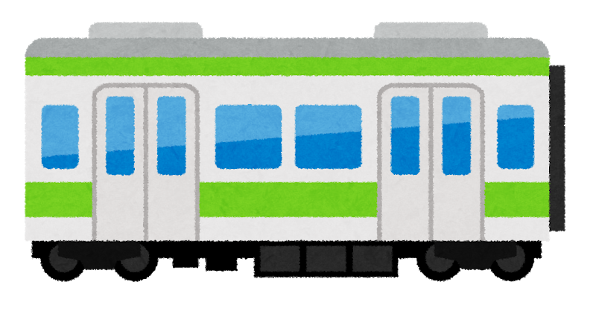

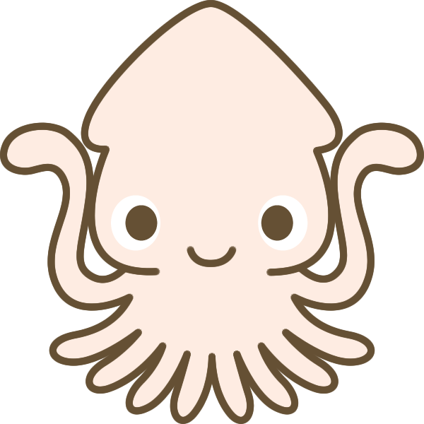
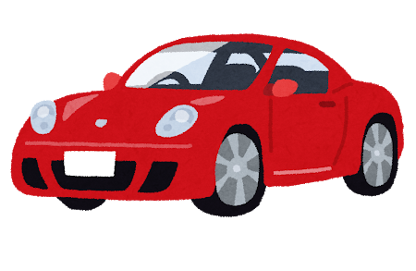
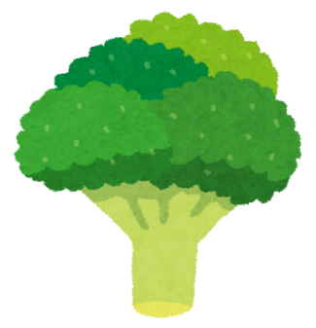

Slide 10
ブロッコリー

Slide 11
ブロッコリー

Slide 12

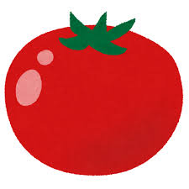
ブロッコリーとにんじんは、
どちらも
やさいの なかま ですね。
やさいの なかま には ほかには キャベツや トマトが あります。

Slide 13
でんしゃ

Slide 15
でんしゃと くるま は おなじ なかまです。
では、なんの なかまでしょう。
どちらも ひとをのせて はこんでくれる 「のりもの」の なかまですね。
「のりもの」の なかまには ほかには どんなものが ありますか。

Slide 16
いか

Slide 17
いか

Slide 18
いかと たこは 「いきもの」のなかまです。
「いきもの」のなかでも 「うみにすむ いきもの」の
なかまです。

Slide 19
タンバリン

Slide 20
けんばんハーモニカ
タンバリン

Slide 21
タンバリン
けんばんハーモニカ
タンバリンと けんばんハーモニカは おなじ なかまですね。
タンバリンと けんばんハーモニカは おなじ おんがくを かなでる「がっき」のなかまですね。

Slide 22
どうでしたか。 むずかしかった というひとは ちがう もんだいを おうちの ひとに だしてもらってみてください。

Slide 23
かんたんだった というひとは 「くだもの」「やさい」「のりもの」「いきもの」「がっき」のなかまを ほかにも みつけて みましょう！

Slide 24
やさいの なかま

Slide 25

やさい

Slide 26
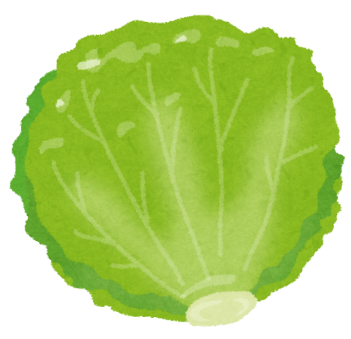
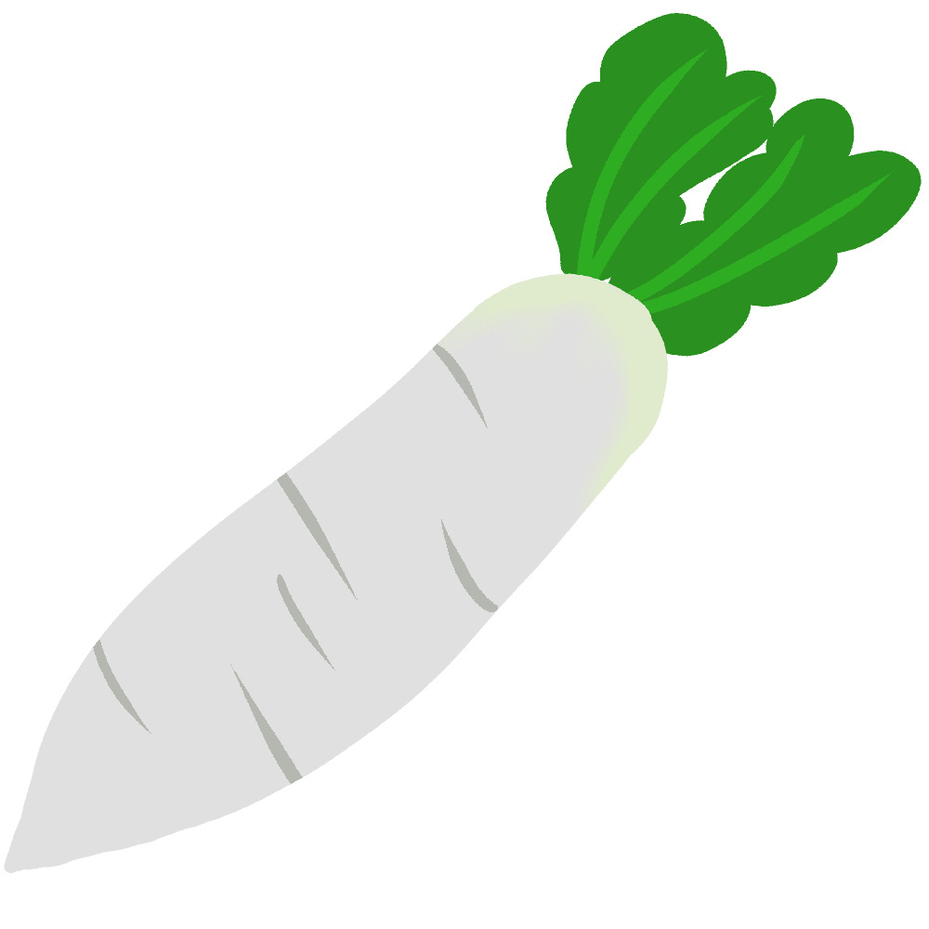
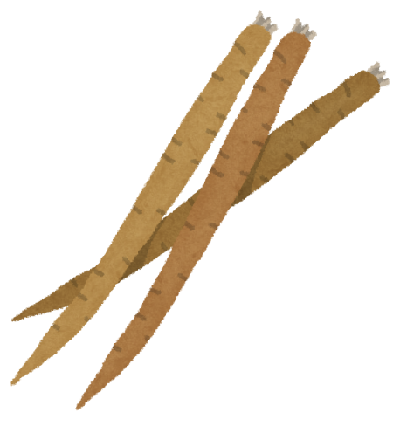

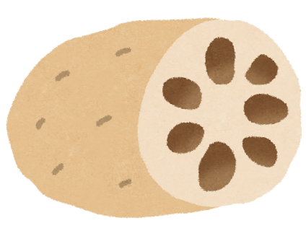
やさい

Slide 27

できるだけ たくさん かんがえてみよう！

Slide 28
のりもの

Slide 29
うみの いきもの

Slide 30
がっき

Slide 31
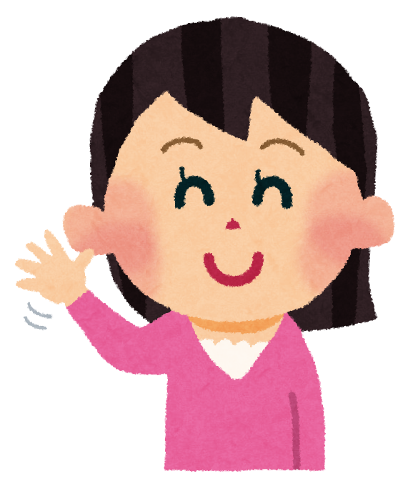
おわり！

